Slide 1
DINH DƯỠNG BỆNH ĐÁI THÁO ĐƯỜNG
Thạc sĩ. Vũ Duy Tôn
Trưởng khoa Dinh dưỡng Bệnh viện Tâm thần Hà Nội

Slide 2
ĐỊNH NGHĨA ĐÁI THÁO ĐƯỜNG
Bệnh ĐTĐ là bệnh RL chuyển hóa, có đ.điểm tăng glucose huyết mạn tính do khiếm khuyết về tiết insulin, về tác động của insulin, hoặc cả hai. Tăng glucose mạn tính trong thời gian dài gây nên những RLCH carbohydrate, protide, lipide, gây tổn thương ở nhiều cơ quan khác nhau, đặc biệt ở tim và mạch máu, thận, mắt, thần kinh.

Slide 3
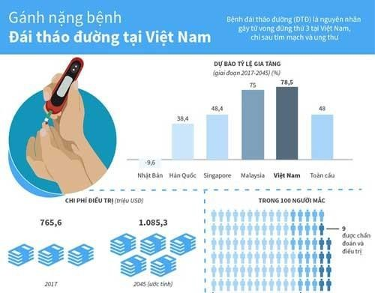

Slide 5
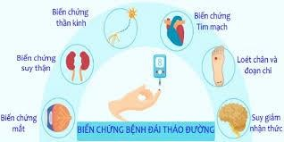

Slide 6
CHẨN ĐOÁN ĐÁI THÁO ĐƯỜNG
a) N. độ GM lúc đói ≥ 126 mg/dl (7,0 mmol/l) HOẶC
b) N. độ GM sau 2 giờ ≥ 200 mg/dl (11,1 mmol/l) khi làm NPDN 75g glucose
c) A1C ≥ 6,5% (48 mmol/mol). XN phải được thực hiện tại một labo dùng một pp được ch.nhận bởi NGSP và được chuẩn hóa theo XN của DCCT.
d) BN có những TC kinh điển của tăng đường huyết hoặc cơn tăng đường huyết, một kết quả GM lấy ngẫu nhiên ≥ 200 mg/dl (11,1 mmol/l).
CĐ (+) nếu có 2 k.q trên ngưỡng CĐ trong cùng 1 mẫu máu XN hoặc ở 2 thời điểm khác nhau đối với tiêu chí a, b, hoặc c; riêng tiêu chí d: chỉ cần một lần XN duy nhất.

Slide 7
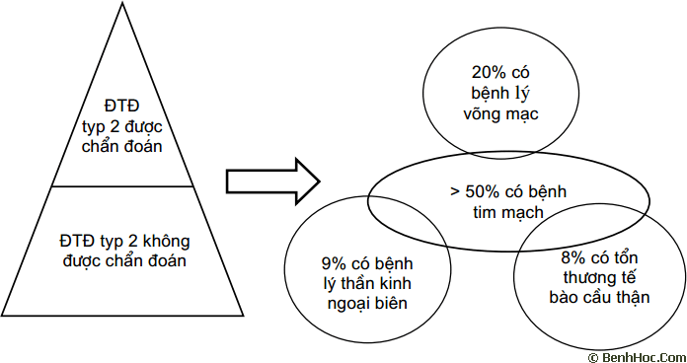
ĐTĐ typ 2 thường được chẩn đoán muộn

Slide 8
Khuyến cáo tầm soát, phát hiện ĐTĐ hoặc tiền ĐTĐ ở người lớn
a) Người trưởng thành có thừa cân hoặc béo phì (BMI ≥ 23 kg/m2) và
có kèm một trong số các YTNC sau:
Có người thân đời thứ nhất ( bố mẹ, anh chị em ruột, con đẻ ) bị ĐTĐ
TS bệnh tim mạch do xơ vữa động mạch
THA (HA ≥ 140/90 mmHg, hoặc đang điều trị THA)
HDL cholesterol < 0,9mmol/L và/hoặc triglyceride > 2,8mmol/L
Phụ nữ bị hội chứng buồng trứng đa nang
Ít hoạt động thể lực
Các tình trạng LS khác liên quan với kháng insulin (như dấu gai đen: acanthosis nigricans).

Slide 9
Khuyến cáo tầm soát, phát hiện ĐTĐ hoặc tiền ĐTĐ ở người lớn
Phụ nữ đã được chẩn đoán ĐTĐ thai kỳ cần theo dõi lâu dài, XN ít
nhất mỗi 3 năm.
Tất cả mọi người từ 45 tuổi trở lên
Nếu các kết quả bình thường, XN sẽ được làm lại trong vòng 1- 3
năm sau hoặc ngắn hơn tùy theo kết quả ban đầu và các YTNC

Slide 10
CHẨN ĐOÁN ĐÁI THÁO ĐƯỜNG
Đối với phụ nữ có thai có YTNC của ĐTĐ nhưng chưa được CĐ ĐTĐ trước đây tại lần khám thai đầu tiên /ở phụ nữ có ĐTĐ TK, sau khi sinh từ 4 - 12 tuần: sử dụng các t.c CĐ ĐTĐ tại điểm a, b, d .
Thực hiện NPDN glucose đường uống 75g ở tuần thứ 24 - 28 của thai kỳ đối với những thai phụ không được CĐ ĐTĐ trước đó. CĐ ĐTĐ khi :
+ Lúc đói ≥ 92 mg/dL (5,1 mmol/L) HOẶC
+ Ở thời điểm 1 giờ ≥ 180 mg/dL (10,0 mmol/L) HOẶC
+ Ở thời điểm 2 giờ ≥ 153 mg/dL (8,5 mmol/L)

Slide 11
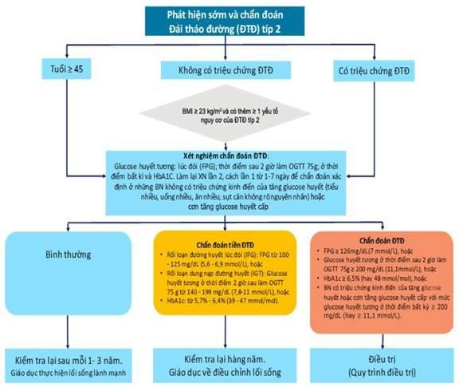
Sơ đồ chẩn đoán đái tháo đường

Slide 12
ĐIỀU TRỊ ĐÁI THÁO ĐƯỜNG
Nguyên tắc
Lập k.hoạch toàn diện, tổng thể, cá nhân hóa, phát hiện và dự phòng
sớm các YTNC, giảm các tai biến và biến cố.
Đánh giá tổng thể và quyết định ĐT dựa trên cơ sở:
Tình trạng sức khỏe chung, thói quen sinh hoạt, điều kiện kinh tế, xã
hội, yếu tố tâm lý, tiên lượng sống, cá thể hóa mục tiêu điều trị.
Sử dụng thuốc: can thiệp thay đổi lối sống ưu tiên hàng đầu, hạn chế tối đa lượng thuốc dùng, tuân thủ tốt - tối ưu điều trị
Tư vấn dinh dưỡng, hoạt động thể lực, tự theo dõi, hỗ trợ ĐT
Chất lượng chăm sóc, điều trị BN ĐTĐ cần giám sát, lượng giá và hiệu chỉnh cho phù hợp 1-2 lần/năm

Slide 13
ĐIỀU TRỊ ĐÁI THÁO ĐƯỜNG
e) Các pp ĐT tổng thể bao gồm:
Tư vấn, hỗ trợ, can thiệp thay đổi lối sống: cho tất cả người bệnh, các giai đoạn.
Tư vấn tuân thủ điều trị, kiểm soát cân nặng
Thuốc uống hạ đường huyết
Thuốc tiêm hạ đường huyết
Kiểm soát tăng huyết áp
Kiểm soát rối loạn lipid máu
Chống đông
ĐT và kiểm soát biến chứng, bệnh đồng mắc.

Slide 14
Mục tiêu ĐT cho BN ĐTĐ ở người trưởng thành, không có thai
Mục tiêu | Chỉ số
HbA1c | < 7% (53mmol/mol)
Glucose huyết tương mao mạch lúc đói, trước ăn | 80-130 mg/dL (4,4-7,2 mmol/L)*
Đỉnh glucose huyết tương mao mạch sau ăn 1-2 giờ | <180 mg/dL (10,0 mmol/L)*
Huyết áp | TT <140 mmHg, TTg <90 mmHg Nếu đã có BC thận/YTNC TM do xơ vữa cao: HA <130/80 mmHg
Lipid máu | LDL c <100 mg/dL (2,6 mmol/L), nếu chưa có BC TM LDL c <70 mg/dL (1,8 mmol/L) nếu đã có bệnh TM vữa xơ, hoặc có thể thấp hơn <50 mg/dL nếu có YTNC xơ vữa cao Triglycerides <150 mg/dL (1,7 mmol/L) HDL c >40 mg/dL (1,0 mmol/L) ở nam và >50 mg/dL (1,3 mmol/L) ở nữ

Slide 15
Mục tiêu điều trị đái tháo đường ở người cao tuổi
Tình trạng sức khỏe | Cơ sở để chọn lựa | HbA1c (%) | GM lúc đói hoặc trước ăn (mg/dL) | GM lúc đi ngủ (mg/dL) | HA mmHg
Mạnh khỏe | Còn sống lâu | <7,5% | 90-130 | 90-150 | <140/90
Nhiều bệnh, sức khỏe trung bình | Kỳ vọng sống trung bình | <8,0% | 90-150 | 100-180 | <140/90
Nhiều bệnh phức tạp hoặc bệnh nguy kịch/ sức khỏe kém | Không còn sống lâu | <8,5% | 100-180 | 110-200 | <150/90
Mục tiêu nên được cá nhân hóa

Slide 17
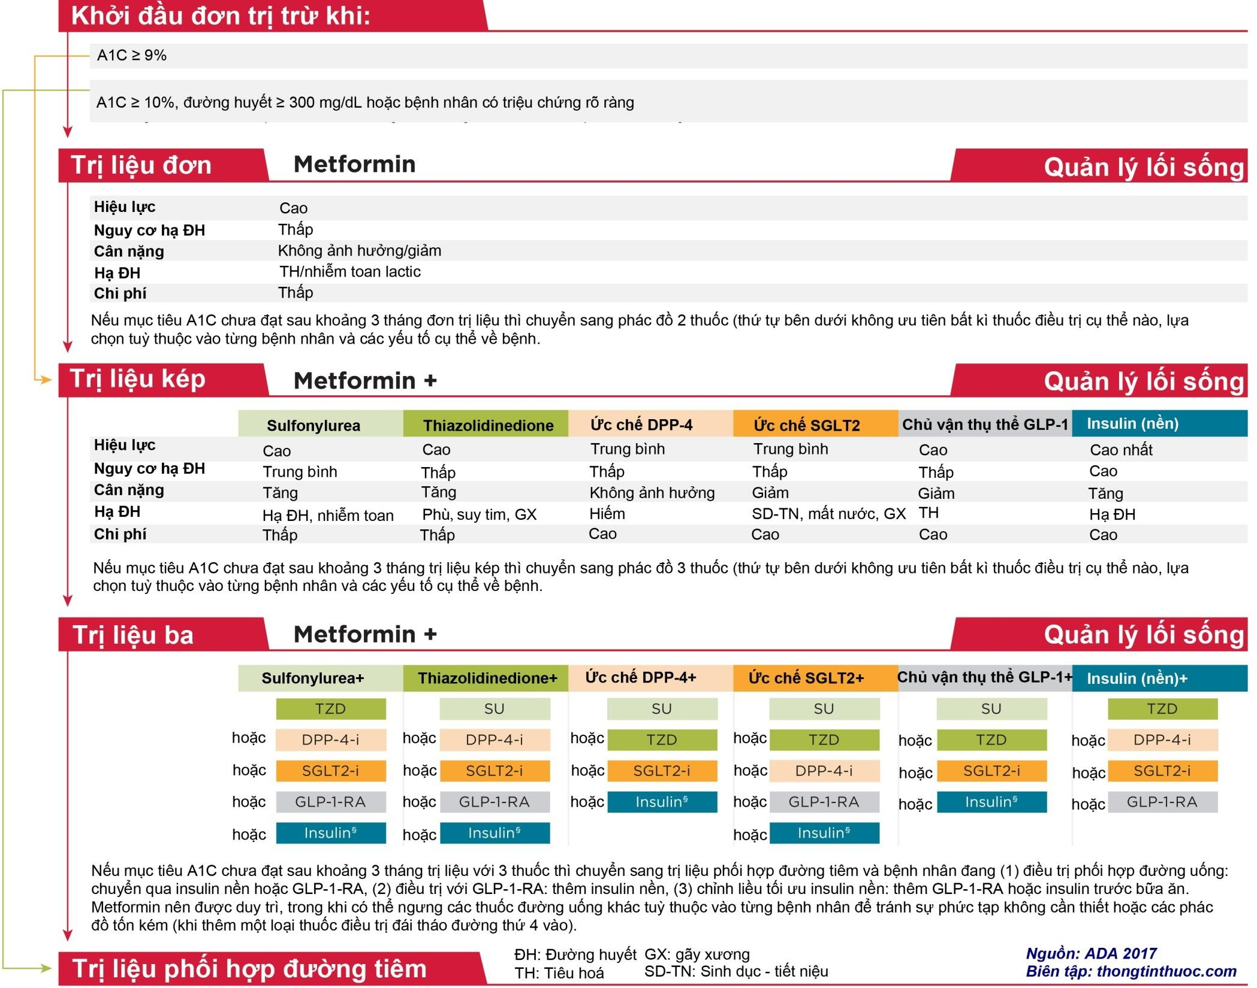

Slide 19
Kiểm tra hiệu quả điều trị
Glucose huyết sáng lúc đói phản ảnh hiệu quả của liều insulin nền trước đó (đối với loại insulin tác dụng kéo dài).
Glucose huyết sau ăn phản ánh hiệu quả của insulin nhanh tiêm trước khi ăn.
Tuy nhiên, nồng độ glucose huyết trong máu còn tùy thuộc số lượng và loại thức ăn trước đó, tình trạng vận động của BN, thuốc ĐT các bệnh lý đi kèm.

Slide 20
Kế hoạch điều trị toàn diện
“Kiểm soát đường huyết hiệu quả cần kết hợp dinh dưỡng, tập luyện thể dục và dùng thuốc”²
Thay đổi lối sống hay điều trị không dùng thuốc bao gồm luyện
tập thể lực, dinh dưỡng và thay đổi lối sống *.
(2)American Diabetes Association, Guide to Nutrition Therapy for Diabetes. 2012:S21-25
* CHẨN ĐOÁN VÀ ĐIỀU TRỊ ĐÁI THÁO ĐƯỜNG TÍP 2: Quyết định số 5481/QĐ-BYT ngày 30 tháng 12 năm 2020

Slide 21
HOẠT ĐỘNG THỂ LỰC
a) Đánh giá trước khi tập thể dục
Kiểm tra các BC có thể ảnh hưởng bởi vận động thể lực cường độ
cao: mạch vành, võng mạc, TK ngoại biên và BC bàn chân ĐTĐ
Không tập thể dục nếu ĐM >14,0 hoặc <5,5 mmol/L, hoặc đói, mệt.
b) Tập thể dục cho BN có biến chứng
BC TK ngoại biên: mang giày phù hợp, tự khám chân hàng ngày.
BC võng mạc không tăng sinh: tránh các hoạt động làm THA nhiều như cử tạ, thể thao đối kháng mạnh, vì tăng khả năng xuất huyết dịch kính và bong võng mạc.

Slide 22
HOẠT ĐỘNG THỂ LỰC
c) Tác dụng của thuốc ĐTĐ và thể dục
Insulin/ thuốc kích thích tiết In: HĐTL làm tăng nguy cơ hạ đường huyết.
➔ cần giảm liều thuốc trước tập hoặc ăn thêm carb trước và trong khi tập thể lực (nếu đường huyết thấp)
Giáo dục BN xử trí hạ đường huyết do tập thể dục.
d) Thể dục khi đường huyết cao
ĐTĐ típ 1 có ceton: không nên thể dục
ĐTĐ typ 2 nếu thấy khoẻ và không có ceton, vẫn có thể thể dục và
cần uống nước đầy đủ.

Slide 23
HOẠT ĐỘNG THỂ LỰC
e) Khuyến cáo HĐTL cho ĐTĐ typ 2
Hình thức HĐTL phù hợp mà có thể duy trì lâu dài
HĐTL được giám sát có hiệu quả cải thiện kiểm soát đường huyết, giảm nhu cầu thuốc uống ĐTĐ và insulin, giảm và duy trì cân nặng.
Nên tập thể dục ≥ 5 ngày mỗi tuần
Loại hình luyện tập thông dụng và dễ áp dụng nhất: đi bộ 150 phút/ tuần (hoặc 30 phút/ngày), không nên ngưng luyện tập 2 ngày liên tiếp. Nên tập kháng lực 2-3 lần (kéo dây thun, nâng tạ)/tuần.

Slide 24
HOẠT ĐỘNG THỂ LỰC
e) Khuyến cáo HĐTL cho ĐTĐ typ 2
Có thể thay thế bằng cách chia nhỏ thời gian tập thể dục trong ngày.
HĐ tăng tiêu thụ năng lượng hàng ngày: làm vườn, đi bộ lên cầu thang, lau nhà,…
Tránh ngồi kéo dài và mỗi 20 tới 30 phút nên đứng dậy đi lại.
TD dưới nước phù hợp với người bị thoái hóa khớp: bơi lội, đi bộ nhanh trong nước.

Slide 25
DINH DƯỠNG BỆNH ĐÁI THÁO ĐƯỜNG
Nguyên tắc
Đảm bảo cung cấp đủ DD cân bằng cả về số lượng và chất lượng.
Không làm tăng ĐM nhiều sau ăn, không làm hạ ĐM xa bữa ăn.
Duy trì hoạt động thể lực bình thường.
Duy trì cân nặng hợp lý.
Không làm tăng các YTNC như: THA, RL chuyển hóa Lipid máu.
Không thay đổi quá nhanh và quá nhiều cơ cấu và khối lượng bữa ăn.
Đơn giản không quá đắt tiền.
Phù hợp với tập quán địa phương dân tộc.

Slide 26
Kiểm soát cân nặng:
Người thừa cân, béo phì: giảm 5-10% trọng lượng cơ thể/3-6 tháng.
( E giảm dần, 250-500 kcal/ngày (theo giai đoạn, không giảm đột ngột)
Chế độ ăn tăng E ở BN gầy yếu.
Đạt được và duy trì mức cân nặng hợp lý (BMI = 22)
Vòng eo < 80 cm (Nữ), vòng eo < 90 cm (Nam).
Cân bằng E là: năng lượng ăn vào = năng lượng tiêu hao.

Slide 27
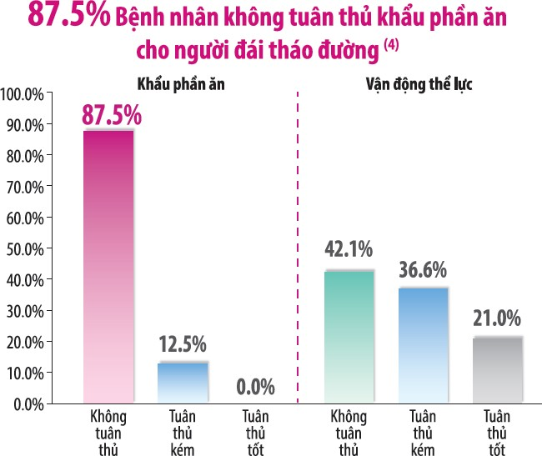
BN đái tháo đường khó tuân thủ chế độ ăn
Phương pháp: NC phân tích cắt ngang tiến hành trên 385 bệnh nhân ĐTĐ
type 2
(tuổi, M ± SD,
54.4 ± 11.5), phỏng vấn và dùng phương pháp hồi cứu chế độ ăn trong 03 ngày. Dữ liệu được phân tích bằng số liệu thống kê đơn biến và đa biến.
(4) Parajuli J et al. Factors associated with non-adherence to diet and physical activity among Nepalese type 2 diabetes patient; a cross sectional study , BMC Research Notes 2014, 7:758

Slide 28
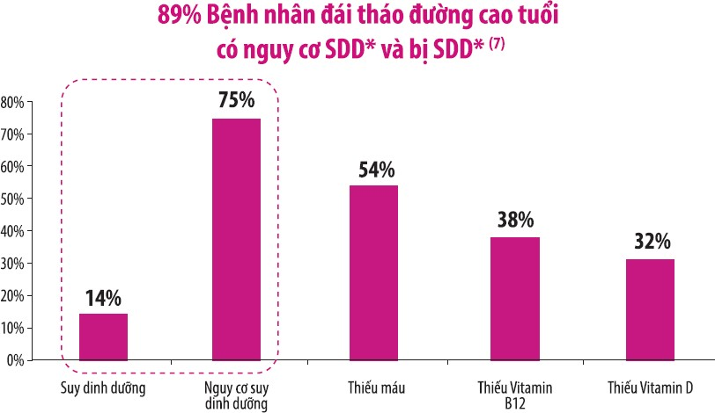
Tỷ lệ suy dinh dưỡng cao ở người bệnh đái tháo đường
n=146 bệnh nhân đái tháo đường lớn tuổi nhập viện bệnh viện lão khoa Geneva
Đánh giá Dinh dưỡng theo thang điểm MNA (Mini Nutrition Assessment)
(7) Vischer UM, et al. Diabet Med. 27, 918-924 (2010)

Slide 29
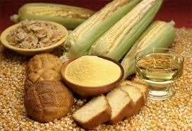
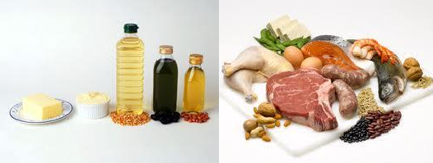
NGUỒN CUNG CẤP NĂNG LƯỢNG
Glucid: 50 - 60% tổng E
Lipid: 20 - 30% tổng E
Protein: 15 - 20% tổng E
Mức năng lượng của BN cần được cá nhân hóa dựa trên: thói quen ăn
uống, tình trạng sức khỏe, phác đỗ điều trị, phong tục tập quán…
- Có thể khởi đầu với mức năng lượng 20-30 kcal/kg P lý tưởng/ngày.

Slide 31
1. Chất bột đường (Glucid):
Nguồn gốc:
+ Ngũ cốc và các sản phẩm chế biến: Gạo, bún, phở, ngô, bánh mỳ
+ Khoai củ: Khoai tây, khoai lang, khoai sọ, sắn, dong, từ, miến dong
+ Hoa quả: chuối tây, chuối tiêu, lê, nho, mận, ….
Nhu cầu:
+ Lượng Glucid ăn vào nên chiếm 50 - 60% tổng số năng lượng.
+ Tối thiểu: 130g Glucid/ngày

Slide 32
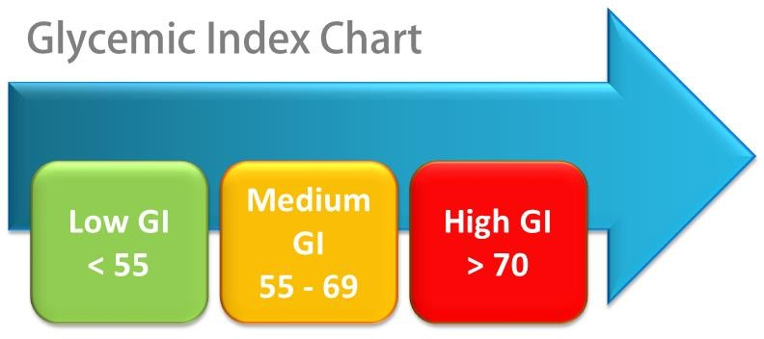
Hàm lượng đường: là chỉ số về số lượng đường chứa trong thực phẩm. Chỉ số đường huyết (Glucose index): là khả năng làm tăng ĐH của một loại thực phẩm sau khi ăn (chất lượng đường).

Slide 33
Bảng chỉ số đường huyết một số thực phẩm
Nhóm thực phẩm | Tên thực phẩm | Chỉ số đường huyết
Bánh mỳ | Bánh mỳ trắng | 100
 | Bánh mỳ toàn phần | 99
Lương thực | Bột dong | 95
 | Gạo trắng | 83
 | Gạo giã dối | 72
 | Cháo | 78
 | Khoai tây luộc | 78
 | Khoai tây mỏng chiên | 77
 | Khoai tây nghiền | 87
 | Khoai lang luộc | 54
 | Khoai lang nướng | 135
 | Khoai sọ | 58

Slide 34
Bảng chỉ số đường huyết một số thực phẩm
Nhóm thực phẩm | Tên thực phẩm | Chỉ số đường huyết
 | Sắn | 50
 | Củ từ | 51
Đậu hạt | Lạc | 19
 | Đậu tương | 18
 | Hạt đậu | 49
Trái cây | Dưa hấu | 72
 | Cam | 66
 | Nước cam vắt | 71
 | Chuối | 53
 | Xoài | 55
 | Nho | 43
 | Nho khô | 93
 | Táo | 43
 | Mận | 24

Slide 35
Bảng chỉ số đường huyết một số thực phẩm
Nhóm thực phẩm | Tên thực phẩm | Chỉ số đường huyết
Sữa | Sữa chua trái cây | 41
 | Sữa đậu nành | 34
 | Sữa gầy | 32
 | Sữa chua | 52
 | kem | 52
Đường | Fructose | 20
 | Lactose | 57
 | Saccorose | 83
 | Mật ong | 126
 | Glucose | 138
Sản phẩm ăn kiêng | Glucerna | 30
 | Bánh Quasure | 31.4

Slide 36
Chỉ số đường huyết của thực phẩm
GI của TP thay đổi trên từng người, thậm chí cùng một người cũng khác nhau theo thời gian, do sự đề kháng insulin…
Thực phẩm xay xát kỹ, xay nhuyễn, tán nhuyễn, nấu chín nhừ… thì làm cho GI càng tăng.
Thực phẩm chứa chất xơ sẽ làm giảm chỉ số GI.
Ăn đa dạng nhiều thực phẩm trong một bữa ăn (có bột đường, đạm, béo, rau củ…) có tác dụng ngăn cản hấp thu đường nhanh ➔ GI của bữa ăn giảm.

Slide 39
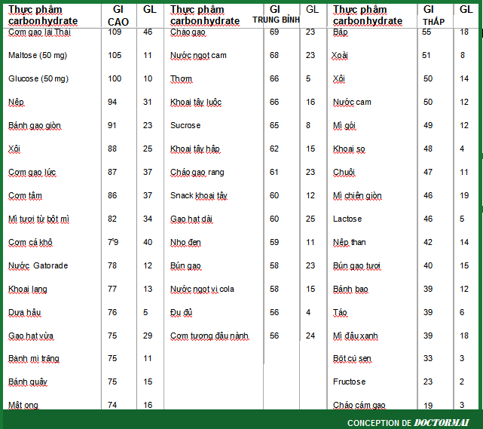

Slide 42
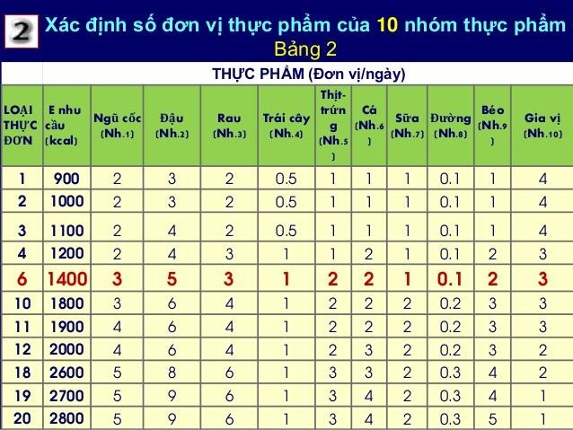

Slide 44
E 1400kcal

Slide 45
2. Chất béo (Lipid):
Nguồn gốc:
+ Nguồn gốc ĐV: thịt mỡ, mỡ cá, bơ, sữa, phomat, lòng đỏ trứng gà.
+ Nguồn gốc TV: dầu thực vật, lạc, vừng, đậu tương, hạt dẻ, sôcôla.
+ Chất béo bão hòa có nhiều trong TP có nguồn gốc ĐV.
+ Chất béo không bão hòa có nhiều trong TP có nguồn gốc TV.
+ Chất bột đường và chất đạm trong cơ thể có thể chuyển thành acid béo no nhưng không thể tổng hợp acid béo không no.
Nhu cầu: 20 - 25% tổng E, trong đó:
+ Chất béo bão hòa < 10% tổng năng lượng
+ Cholesterol < 300mg/ngày.
➔ Lựa chọn TP:

Slide 46
3. Chất đạm (Protein):
Nguồn gốc:
+ Nguồn gốc ĐV: Thịt, cá, trứng, sữa, tôm, cua, ốc, hến, …
+ Nguồn TV: đậu đỗ, lạc, vừng, gạo, …
Nhu cầu:
+ 15 - 20% tổng E
+ Protein 1g-1,2g/kg cân nặng/ ngày đối với BN ĐTĐ không có Proteine niệu, không có suy thận.
+ BN có biến chứng thận: protein 0,8g/kg cân nặng/ngày, tùy từng giai đoạn suy thận, mức protein sẽ được điều chỉnh phù hợp.
➔ Lựa chọn TP:

Slide 47
4. Vi chất dinh dưỡng: vitamin và muối khoáng
Có nhiều trong rau và trái cây, nên sử dụng vi chất có trong tự nhiên
Trái cây: Là nguồn cung cấp vitamin chính.
+ Nên ăn nguyên múi, nguyên miếng
+ Không nên ăn hoa quả quá 20% mức E hàng ngày
+ Chọn những trái cây có GI thấp: ổi, lê, táo, cam.
+ Ăn vừa phải trái cây có GI trung bình: chuối, đu đủ.
+ Hạn chế trái cây có GI cao: dưa hấu, vải, nhãn, xoài

Slide 48
Muối: < 5g muối/ngày (2,000 mg Na/ngày)
Đồ uống có chứa cồn:
Rượu, bia: không quá 1-2 đơn vị rượu. Một đơn vị rượu chứa 10g cồn, tương đương 120 mL rượu vang, 300 mL bia, hoặc 30mL rượu mạnh.
Nước ngọt, nước giải khát có ga: loại nước không hoặc ít đường.
7. Chất xơ :
Chất xơ => chậm tốc độ tiêu hóa, giảm hấp thu cholesterol, chống xơ vữa động mạch, điều hòa nhu động ruột…
Chất xơ có nhiều trong các phần như vỏ, dây, lá, hạt, … của các loại
cây lấy quả, rau xanh và ngũ cốc.
Nhu cầu: 20 - 30g/ngày.

Slide 49
Cơ cấu bữa ăn: cần cá nhân hóa
BN cần duy trì 3 bữa ăn chính trong ngày, bữa phụ cần cá nhân hóa
BN kiểm soát tốt đường huyết không khuyến cáo chia nhỏ bữa ăn.
BN tập TDTT cường độ cao nên có bữa phụ trước khi tập luyện, bổ sung thêm trong khi tập luyện nếu thời gian tập luyện kéo dài.
BN có bệnh lý gan, thận, sử dụng thuốc kích thích insulin, tiêm insulin: điều chỉnh bữa ăn hợp lý

Slide 50
Sử dụng bữa phụ
Không sử dụng các TP tăng ĐM nhanh : bánh mỳ, khoai nướng, …
BN có thói quen ăn bữa phụ khi ĐM cao nên lựa chọn dưa chuột (nhiều xơ, nước, ít bột đường)
Nên sử dụng các sản phẩm dành cho BN ĐTĐ: bánh, sữa, ngũ cốc.
BN thừa cân hoặc đang trong quá trình giảm cân, nếu giữa các bữa ăn có đường huyết thấp nên báo bác sĩ để điều chỉnh cho phù hợp.
E bữa phụ chỉ nên chiếm 10-15% tổng số E trong ngày.
Thời điểm bữa phụ: bữa phụ vào cuối buổi chiều hoặc trước khi đi ngủ
chỉ được thực hiện nếu có nguy cơ hạ đường huyết cuối buổi chiều hoặc
nửa đêm.

